Slide 1
C프로그래밍1 (4주차 강의자료) 230929
정대식 교수

Slide 2
Review

Slide 3
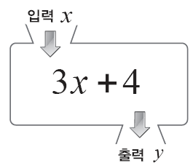
C언어의 기본단위인 ‘함수’의 이해(중요)
√ C언어의 기본단위는 함수이다.
함수를 만들고, 만들어진 함수의 실행순서를 결정하는 것이 C언어로 프로그램을 작성하는 것이다.
√ 함수의 기본특성
수학적으로 함수에는 입력과 출력이 존재한다.
√ C언어의 함수
C언어의 함수에도 입력과 출력이 존재한다.
√ C언어의 함수와 관련된 용어의 정리
∙ 함수의 정의 만들어진 함수, 실행이 가능한 함수를 일컬음
∙ 함수의 호출 함수의 실행을 명령하는 행위
∙ 인자의 전달 함수의 실행을 명령할 때 전달하는 입력 값
C언어는 함수로 시작해서 함수로 끝이 난다.

Slide 4
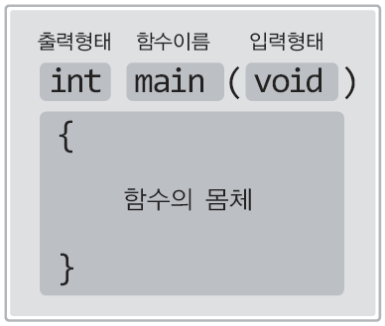
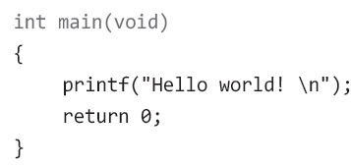
예제 Hello.c에서의 함수는 어디에?(중요)
√ 프로그램의 시작
첫 번째 함수가 호출이 되면서 프로그램은 시작이 된다.
√ 제일 먼저 호출되는 함수는?
main이라는 이름의 함수! 따라서 C언어로 구현된 모든 프로그램은 시작점에 해당하는 main이라는 이름의 함수를 반드시 정의해야 한다.
즉, main이라는 이름의 함수가 자동으로 호출이 되면서 프로그램은 실행된다.
√ 함수의 기능
함수의 기능은 중괄호 안에 표현이 되며, 중괄호 안에 표현된 함수의 기능을 가리켜 함수의 몸체라 한다.
√ C언어의 함수에 표시가 되는 세 가지
∙ 함수의 이름 함수를 호출할 때 사용하게 되는 이름
∙ 출력형태 실행의 결과! 일반적으로 반환형(return type)이라 한다.
∙ 입력형태 함수를 호출할 때 전달하는 입력 값의 형태
순차적으로 실행

Slide 5
소스코드의 세세한 분석
#include <stdio.h>
int main(void)
{
printf("Hello world! \n");
return 0;
}
헤더파일 선언문
처음 보는 함수의 호출문
#include <stdio.h>
∙ stdio.h 파일의 내용을 이 위치에 가져다 놓으라는 뜻
∙ printf 함수의 호출을 위해서 선언해야 하는 문장
∙ stdio.h 파일에는 printf 함수호출에 필요한 정보 존재
printf("Hello world! \n");
∙ printf라는 이름의 함수를 호출하는 문장
∙ 인자는 문자열 "Hello world! \n"
∙ 인자는 소괄호를 통해서 해당 함수에 전달이 된다.
√ 표준함수
이미 만들어져서 기본적으로 제공이 되는 함수!
printf 함수는 표준함수이다.
√ 표준 라이브러리
표준함수들의 모임을 뜻하는 말이다.
즉, printf 함수는 표준 라이브러리의 일부이다
return 0;
∙ 함수를 호출한 영역으로 값을 전달(반환)
∙ 현재 실행중인 함수의 종료

Slide 6
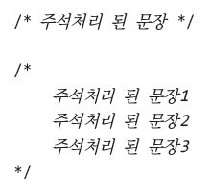

주석의 필요성과 블록단위 주석
√ 주석의 이해
주석은 소스코드에 삽입된 메모를 뜻한다. 이는 컴파일의 대상에서 제외가 되기 때문에 주석의 유무는 컴파일 및 실행의 결과에 영향을 미치지 않는다.
√ 주석의 필요성
코드의 분석은 글을 읽는 것 만큼 간단하지 않다. 때문에 코드를 분석해야 하는 남을 위해서, 그리고 코드를 작성한 작성자 스스로를 위해서라도 코드에 대한 설명인 주석을 간단히나마 달아놓을 필요가 있다. 즉 주석은 선택이 아닌 필수이다.
√ 블록 단위 주석 √ 행 단위 주석
한 행의 주석처리
한 행 단위로의 주석처리
주석을 다는 방식은
프로젝트 별로 팀원과 상의하여 결정하게 된다.
여러 행의 주석처리

Slide 7
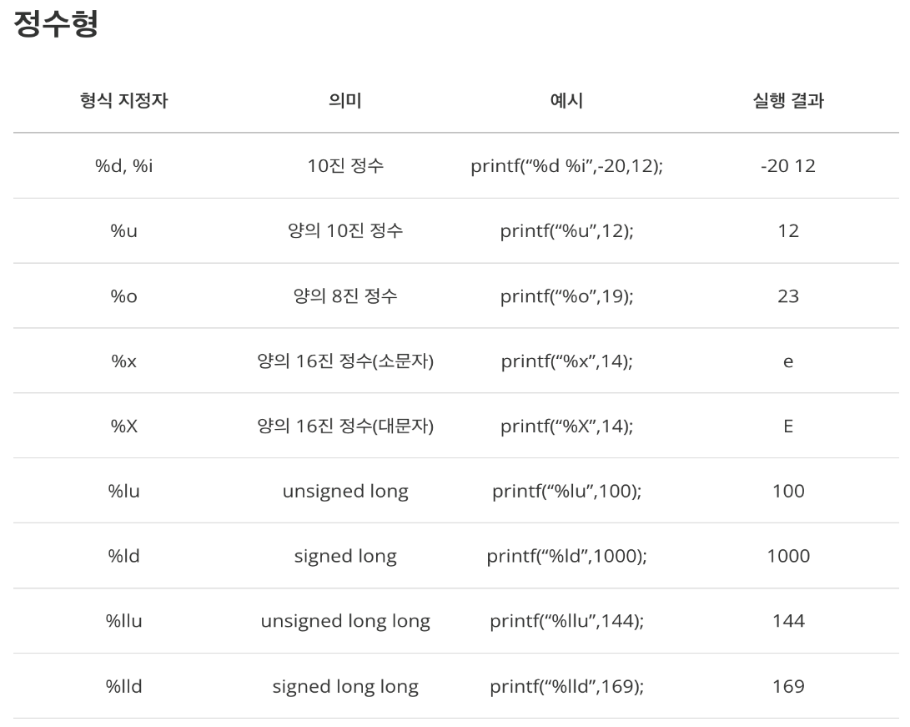
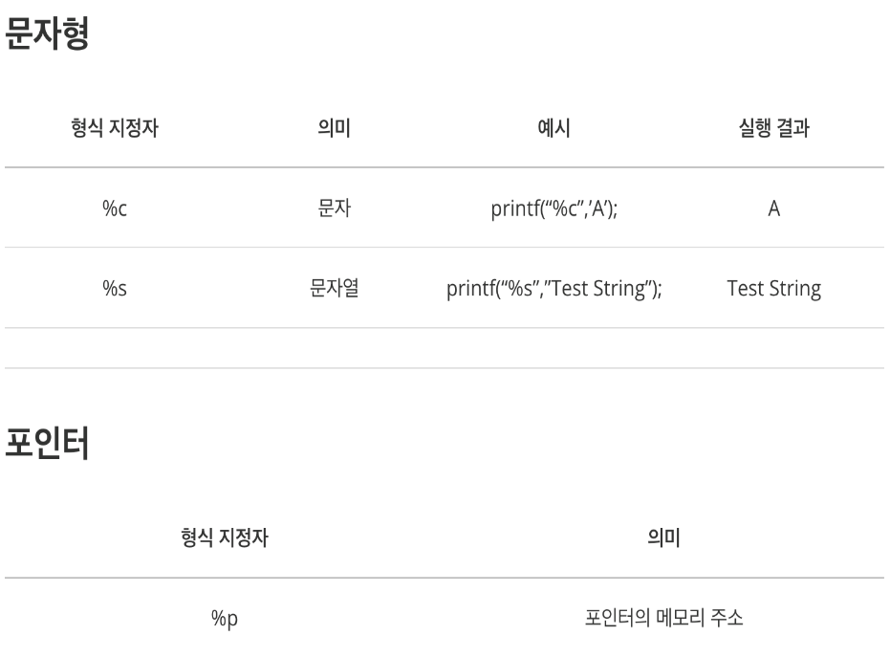
형식 지정자(format specifiers)
https://atomic0x90.github.io/c-language/2019/06/04/printf-format.html
형식 지정자(format specifiers)란?
데이터들은 각자 다른 형태로 존재한다. 이러한 다양한 데이터들을 화면에 출력하기 위해서 각각 형식 지정자들이 있다. 데이터에 알맞지 않은 형태의 형식 지정자를 사용하면 오류가 발생한다.

Slide 8
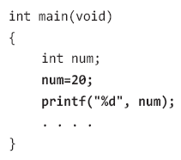
변수를 이용한 데이터의 저장(중요)
√ 변수란? (variable) ➔ 즉 프로그램 안에서 코드로 인해 할당 받은 메모리 공간을 의미!!
값을 저장할 수 있는 메모리 공간에 붙여진 이름
변수라는 것을 선언하면 메모리 공간이 할당되고 할당된 메모리 공간에 이름이 붙는다.
√ 변수의 이름 ➔ 즉 할당 받은 메모리 공간의 식별자를 변수 이름이라고 하면 영어로는 식별자(identifier)한다.
변수의 이름을 통해서 할당된 메모리 공간에 접근이 가능하다.
값을 저장할 수도 있고 저장된 값을 참조할 수도 있다.
int num
∙ int 정수의 저장을 위한 메모리 공간의 할당 (int는 4byte 할당 받음)
∙ num 할당된 메모리 공간의 이름은 num
num=20;
∙ 변수 num에 접근하여 20을 저장
printf("%d", num);
∙ num에 저장된 값을 참조(출력)

Slide 9
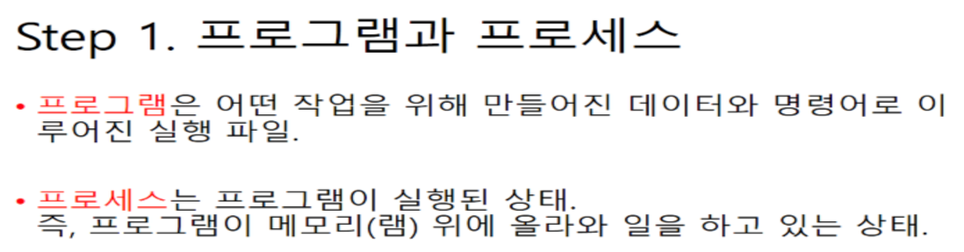
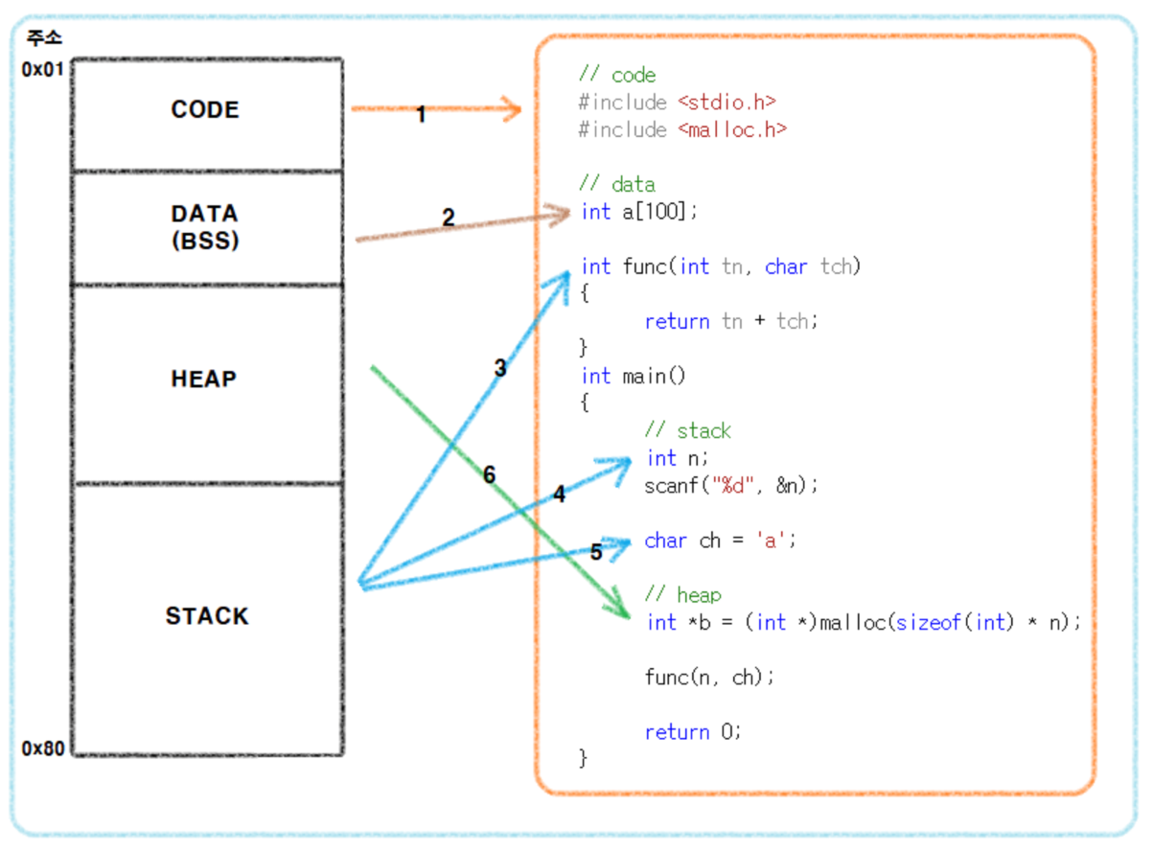
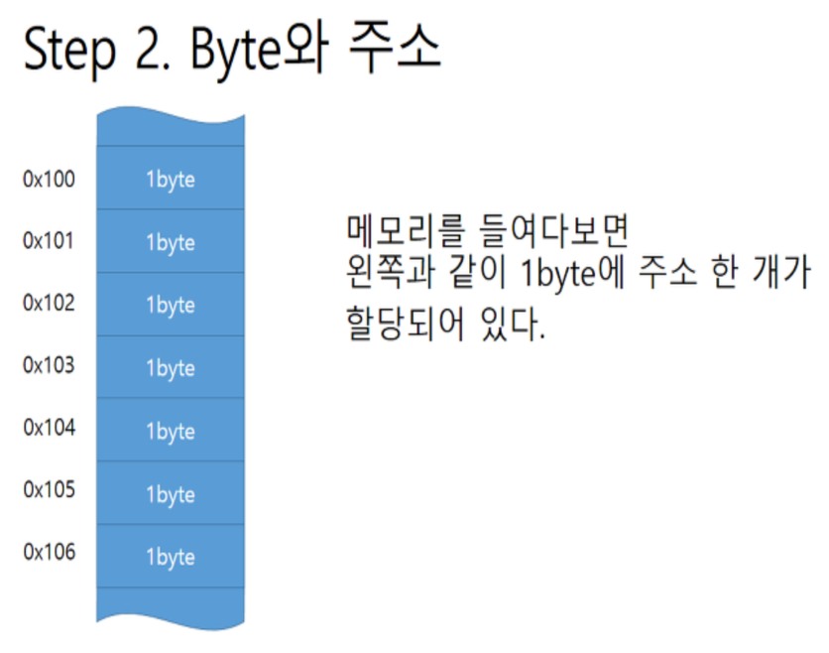
변수를 이용한 데이터의 저장(2) (프로그램과 프로세스)
https://www.crocus.co.kr/1171
https://cw-wd.tistory.com/29

Slide 10
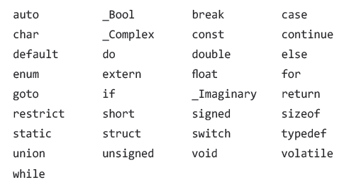
C언어의 표준 키워드(중요)
C언어의 문법을 구성하는, 그 의미가 결정되어 있는 단어들!
이러한 단어들을 가리켜 키워드(keyword)라 한다.

Slide 11

1. printf 함수

Slide 12
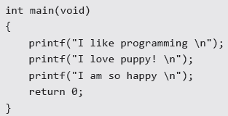

printf 함수와 특수문자
실행결과
printf 함수는 첫 번째 인자로 전달된 문자열을 출력한다.
printf(“앞집 강아지가 말했다. “멍~! 멍~!” 정말 귀엽다.”);
잘못된
printf 함수 호출문
"앞집 강아지가 말했다. “
멍~! 멍~!
" 정말 귀엽다."
음 이것은 하나의 문자열이군!
이건 뭐지?
이것도 하나의 문자열이고!
큰 따옴표는 문자열의 시작과 끝으로 해석이 되니, 큰 따옴표 자체의 출력을 원하는 경우에는 큰 따옴표 앞에 \ 문자를 붙여주기로 하자!
컴파일러의 오해?
특수문자의 탄생 배경
printf(“앞집 강아지가 말했다. \“멍~! 멍~!\” 정말 귀엽다.”);
제대로 된
printf 함수 호출문

Slide 13
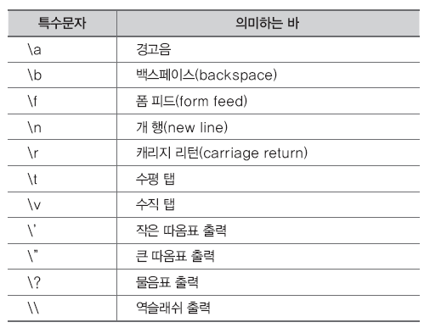
특수문자의 종류
\f와 \v는 모니터 출력이 아닌 프린터 출력을 위해 정의된 특수문자이기 때문에
모니터의 출력에 사용하면, 이상한 문자 출력!

Slide 14
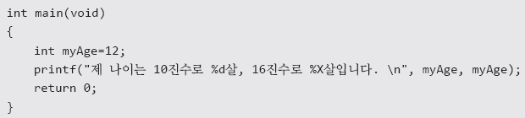
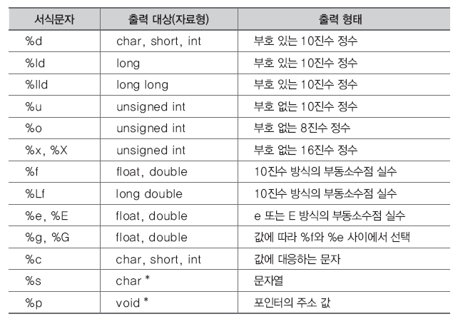
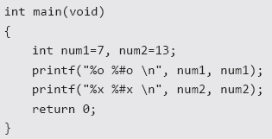

printf 함수의 서식지정과 서식문자들
서식문자를 이용해서 출력할 문자열의 형태를 조합해 낼 수 있다.
즉, 출력의 서식을 지정할 수 있다.
실행결과
실행결과
#을 삽입하면 8진수 앞에 0, 16진수 앞에 0x가 삽입된다.

Slide 15
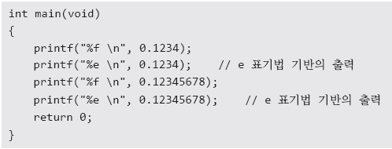
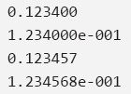


실수의 출력을 위한 서식문자들: %f, %e
실행결과
컴퓨터는 지수를 표현할 수 없으므로 e 표기법으로 지수를 대신 표현한다.
지수 표기법
지수 표기법
e 표기법
e 표기법

Slide 16
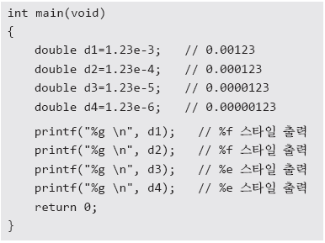

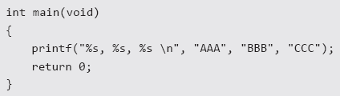
%g의 실수출력과 %s의 문자열 출력
%g는 실수의 형태에 따라서 %f와 %e 사이에서 적절한 형태의 출력을 진행한다.
%g와 %G의 차이점은 e 표기법의 e를 소문자로 출력하느냐 대문자로 출력하느냐에 있다.
실행결과
실행결과
%s의 문자열 출력과 관련해서는 배열과 포인터 공부 후에 완벽히 이해하자! 일단은 %s의 사용법을 예제 기반으로 이해하자.

Slide 17
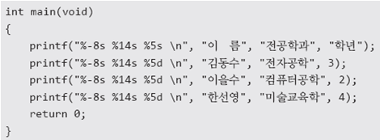
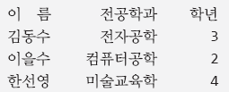
필드 폭을 지정하여 정돈된 출력 보이기
%8d
필드 폭을 8칸 확보하고, 오른쪽 정렬해서 출력을 진행한다.
%-8d
필드 폭을 8칸 확보하고, 왼쪽 정렬해서 출력을 진행한다.
실행결과
서식문자 사이에 들어가는 숫자는 필드의 폭을 의미한다.
기본 오른쪽 정렬이다. 따라서 –는 왼쪽 정렬을 의미하는 용도로 사용된다.

Slide 18
2. scanf 함수

Slide 19
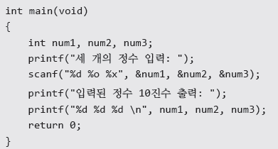

정수 기반의 입력형태 정의하기
입력의 형식 어떻게 받아들일 거니?
입력의 장소 어디에 저장할까?
데이터를 입력 받는
scanf 함수에게 전달해야 할 두 가지 정보
%d 10진수 정수의 형태로 데이터를 입력 받는다.
%o 8진수 양의 정수의 형태로 데이터를 입력 받는다.
%x 16진수 양의 정수의 형태로 데이터를 입력 받는다.
서식문자의 의미는 출력을 입력으로만 변경하면 printf 함수와 유사하다.
실행결과

Slide 20
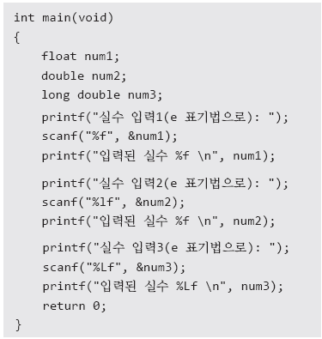
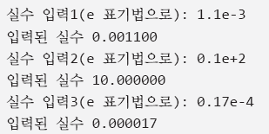
실수 기반의 입력형태 정의하기
float형 데이터의 삽입을 위한 서식문자
printf 함수에서는 서식문자 %f, %e 그리고 %g의 의미가 각각 달랐다.
그러나 scanf 함수에서는 ‘float형 데이터를 입력 받겠다’는 동일한 의미를 담고 있다.
double형 long double형 데이터의 삽입을 위한 서식문자
%lf double %f에 l이 추가된 형태
%Lf long double %f에 L이 추가된 형태
float, double, long double의 데이터 출력 %f, %f, %Lf
float, double, long double의 데이터 입력 %f, %lf, %Lf
실행결과
실수의 입력과정에서
e 표기법을 사용해도 된다.

Slide 21
3. While 문에 의한 문장의 반복

Slide 22

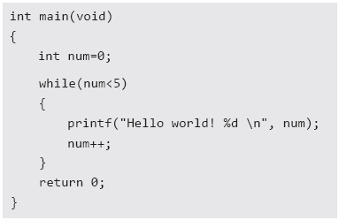

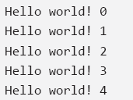
반복문의 이해와 while문
∙ 반복문이란
하나 이상의 문장을 두 번 이상 반복 실행하기 위해서 구성하는 문장
∙ 반복문의 종류
while, do~while, for
반복의 대상이 한 문장이면 중괄호 생략 가능
while 반복문
반복의 목적이 되는 대상
변수 num은 반복의 횟수를 조절하기 위한 것!
중괄호 내부 반복영역
실행결과

Slide 23
반복문 안에서도 들여쓰기 합니다.
들여쓰기를 하지 않은 것
들여쓰기를 한 것
int main(void)
{
int num=0;
while(num<5)
{
printf("Hello world! %d \n", num);
num++;
}
return 0;
}
int main(void)
{
int num=0;
while(num<5)
{
printf("Hello world! %d \n", num);
num++;
}
return 0;
}
들여쓰기를 한 것과 하지 않은 것의 차이가 쉽게 눈에 들어온다!

Slide 24
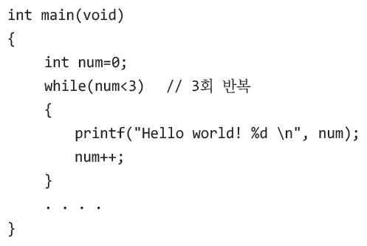
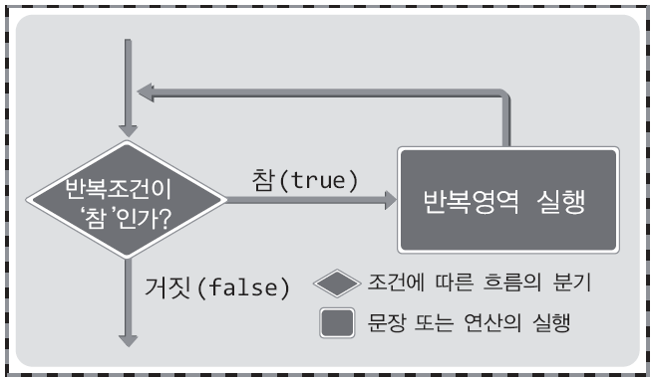
while문의 구성과 실행흐름의 세세한 관찰
반복의 과정은?
flow chart 기준에서의 while문

Slide 25
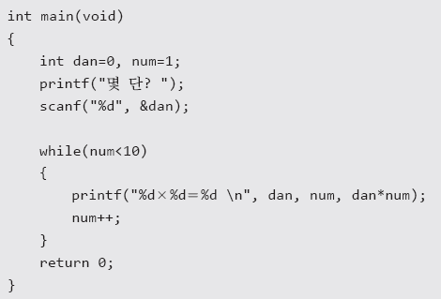
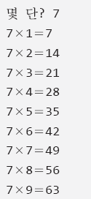
구구단의 출력
실행결과
구구단은 반복문을 이해하는데 사용되는 대표적인 예제이다.
이후에 반복문의 중첩에서는 구구단 전체를 출력하는 예제를 접한다.

Slide 26
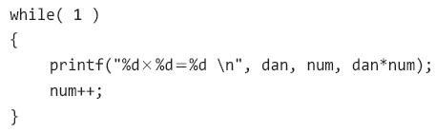
무한루프의 구성
숫자 1은 ‘참’을 의미하므로 반복문의 조건은 계속해서 ‘참’이 된다.
이렇듯 반복문의 탈출조건이 성립하지 않는 경우 무한루프를 형성한다고 한다.
이러한 무한루프는 실수로 만들어지는 경우도 있지만, break문과 함께 유용하게 사용되기도 한다.

Slide 27
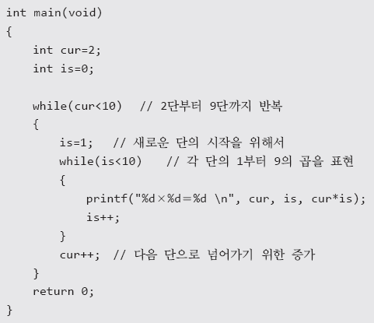
while문의 중첩
while문 안에 while문이 존재하는 상태를 의미한다. 아래의 예제에서는 while문을 중첩시켜서 구구단 전체를 출력한다. 이 예제를 통해서 중첩된 while문의 코드 흐름을 이해하자.
바깥쪽 while문
안쪽 while문

Slide 28
4. do~while 문에 의한 문장의 반복

Slide 29
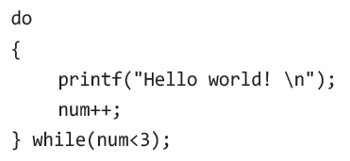
do~while문의 기본구성
반복의 과정은?
반복조건을 반복문의 마지막에 진행하는 형태이기 때문에
최소한 1회는 반복영역을 실행하게 된다. 이것이 while문과의 가장 큰 차이점이다.

Slide 30
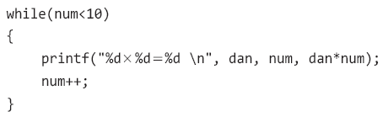
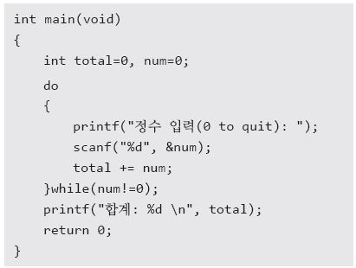
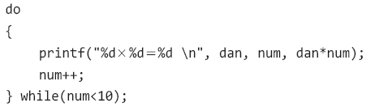
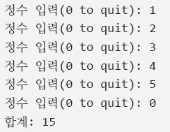
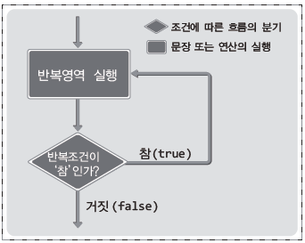
do~while문이 자연스러운 상황
동일한 횟수를 반복하는 반복문들
실행결과
최소한 1회 이상 실행되어야 하는 반복문은
do~while문으로 구성하는 것이 자연스럽다.
do~while문의 순서도

Slide 31
5. for 문에 의한 문장의 반복

Slide 32
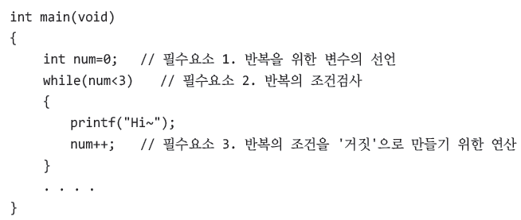
반복문의 필수3요소
정해진 횟수의 반복을 위해서는 하나의 변수가 필요하다.
그 변수를 기반으로 하는 조건검사가 필요하다.
조건검사가 false가 되게 하기 위한 연산이 필요하다.
위의 while문에서 보이듯이 반복문에 필요한 세 가지 요소가 여러 행에 걸쳐서 분산되어 있다.
따라서 반복의 횟수가 바로 인식 불가능하다.
이 세 가지를 한 줄에 표시하도록 돕는 것이 for문이다.

Slide 33
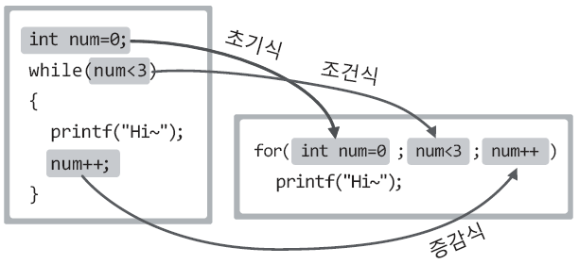
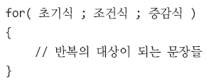
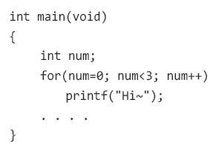
for문의 구조와 이해
일부 컴파일러는 여전히 초기식에서의 변수 선언을 허용하지 않는다.
for문의 반복영역도 한 줄이면 중괄호 생략 가능!

Slide 34
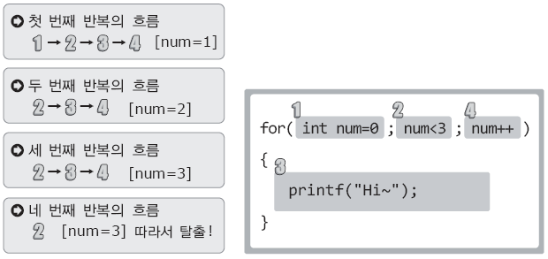
for문의 흐름 이해
for문의 구성요소
√ 초기식 본격적으로 반복을 시작하기에 앞서 딱 한번 실행된다.
√ 조건식 매 반복의 시작에 앞서 실행되며, 그 결과를 기반으로 반복유무를 결정!
√ 증감식 매 반복실행 후 마지막에 연산이 이뤄진다.
for문 흐름의 핵심
int num=0에 해당하는 초기화는 반복문의 시작에 앞서 딱 1회 진행!
num<3에 해당하는 조건의 검사는 매 반복문의 시작에 앞서 진행!
num++에 해당하는 증감연산은 반복영역을 실행한 후에 진행!

Slide 35
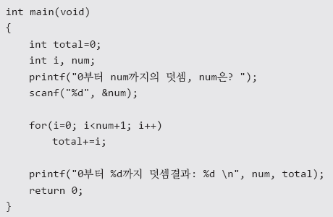

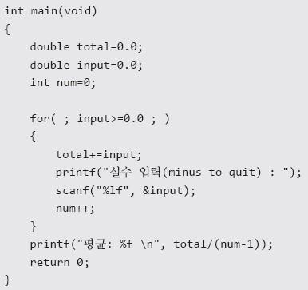
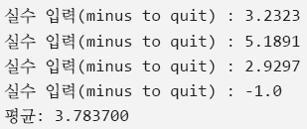
for문 기반의 다양한 예제
실행결과
다양한 예제를 통해서 for문에 익숙해지자!
오른쪽 예제에서 보이듯이 불필요하다면, 초기식, 조건식, 증감식을 생략할 수 있다.
단 조건식을 생략하면 참으로 인식이 되어 무한루프를 형성하게 된다.
실행결과

Slide 36
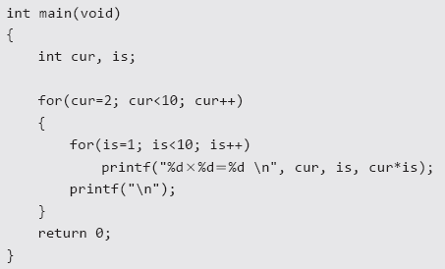
for문의 중첩
for문의 중첩은 while, do~while문의 중첩과 다르지 않다.
구구단 전체를 출력하는 왼편의 예제를 통해서 for문의 중첩을 이해하자.

Slide 37
끝났습니다. 질문 있으신지요?

